Slide 1
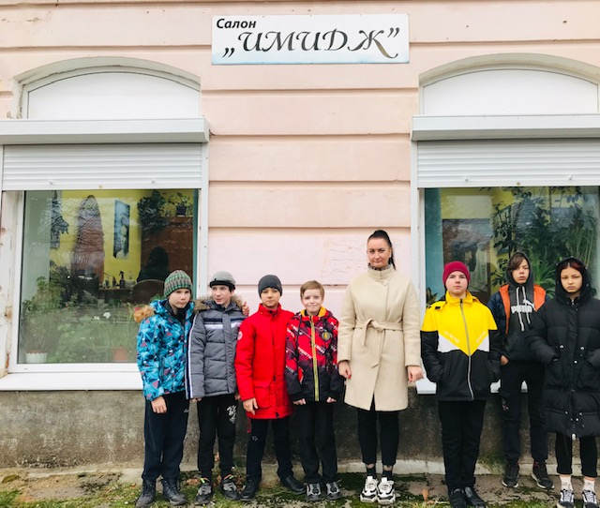
«Сланцевская школа интернат, реализующая адаптированные программы» ГбОУ ЛО «Сланцевская школа-интернат»
Экскурсия в Парикмахерскую
«ЗНАКОМСТВО С ПРОФЕССИЕЙ ПАРИКМАХЕР»
Подготовила:
Воспитатель Баринова Е.А.

Slide 2
Цель:
Продолжать знакомить с профессиями; познакомить с содержанием
труда парикмахера, продолжать знакомить детей с инструментами, которы-
ми пользуется парикмахер (зеркало, расчески, бигуди, ножницы, фен,
электрическая машинка для стрижки, заколки и т.д.) Помочь детям сделать
выводы о пользе работы парикмахера.

Slide 3
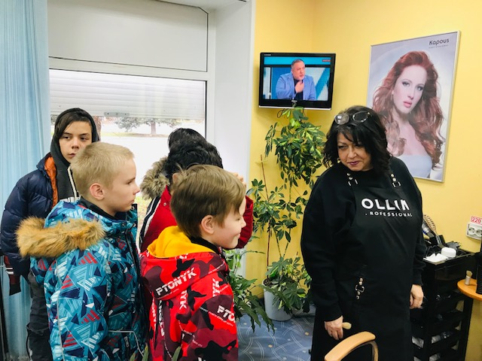
Знакомство с ПРОФЕССИЕЙ «ПАРИКМАХЕР»

Slide 4
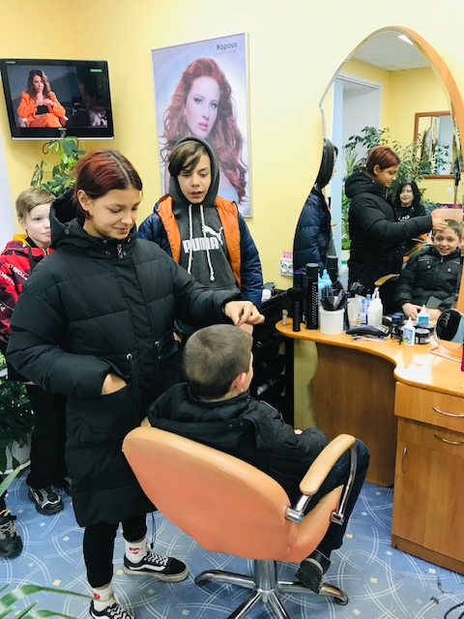
Знакомство детей с особенностями спецодежды, с используемым инструментом

Slide 5
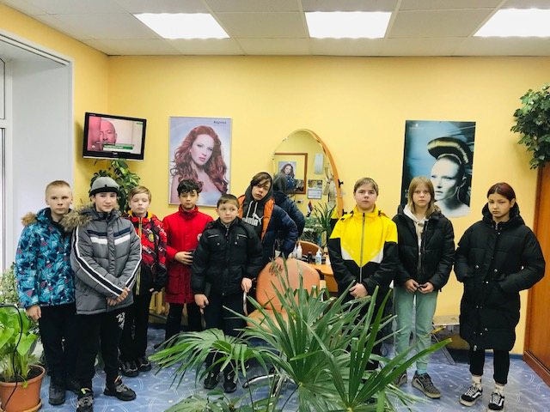
Ребята поблагодарили мастера за беседу с нами. Дети узнали много полезного и интересного. Спасибо за экскурсию!

